Slide 1

Détection de neige en conditions difficiles
Présentation du projet
Notes:
Vincent

Slide 2
01
Qui sommes-nous ?
02
Problématique
Sommaire
03
Notre solution
04
Marché
Notes:
Vincent

Slide 3
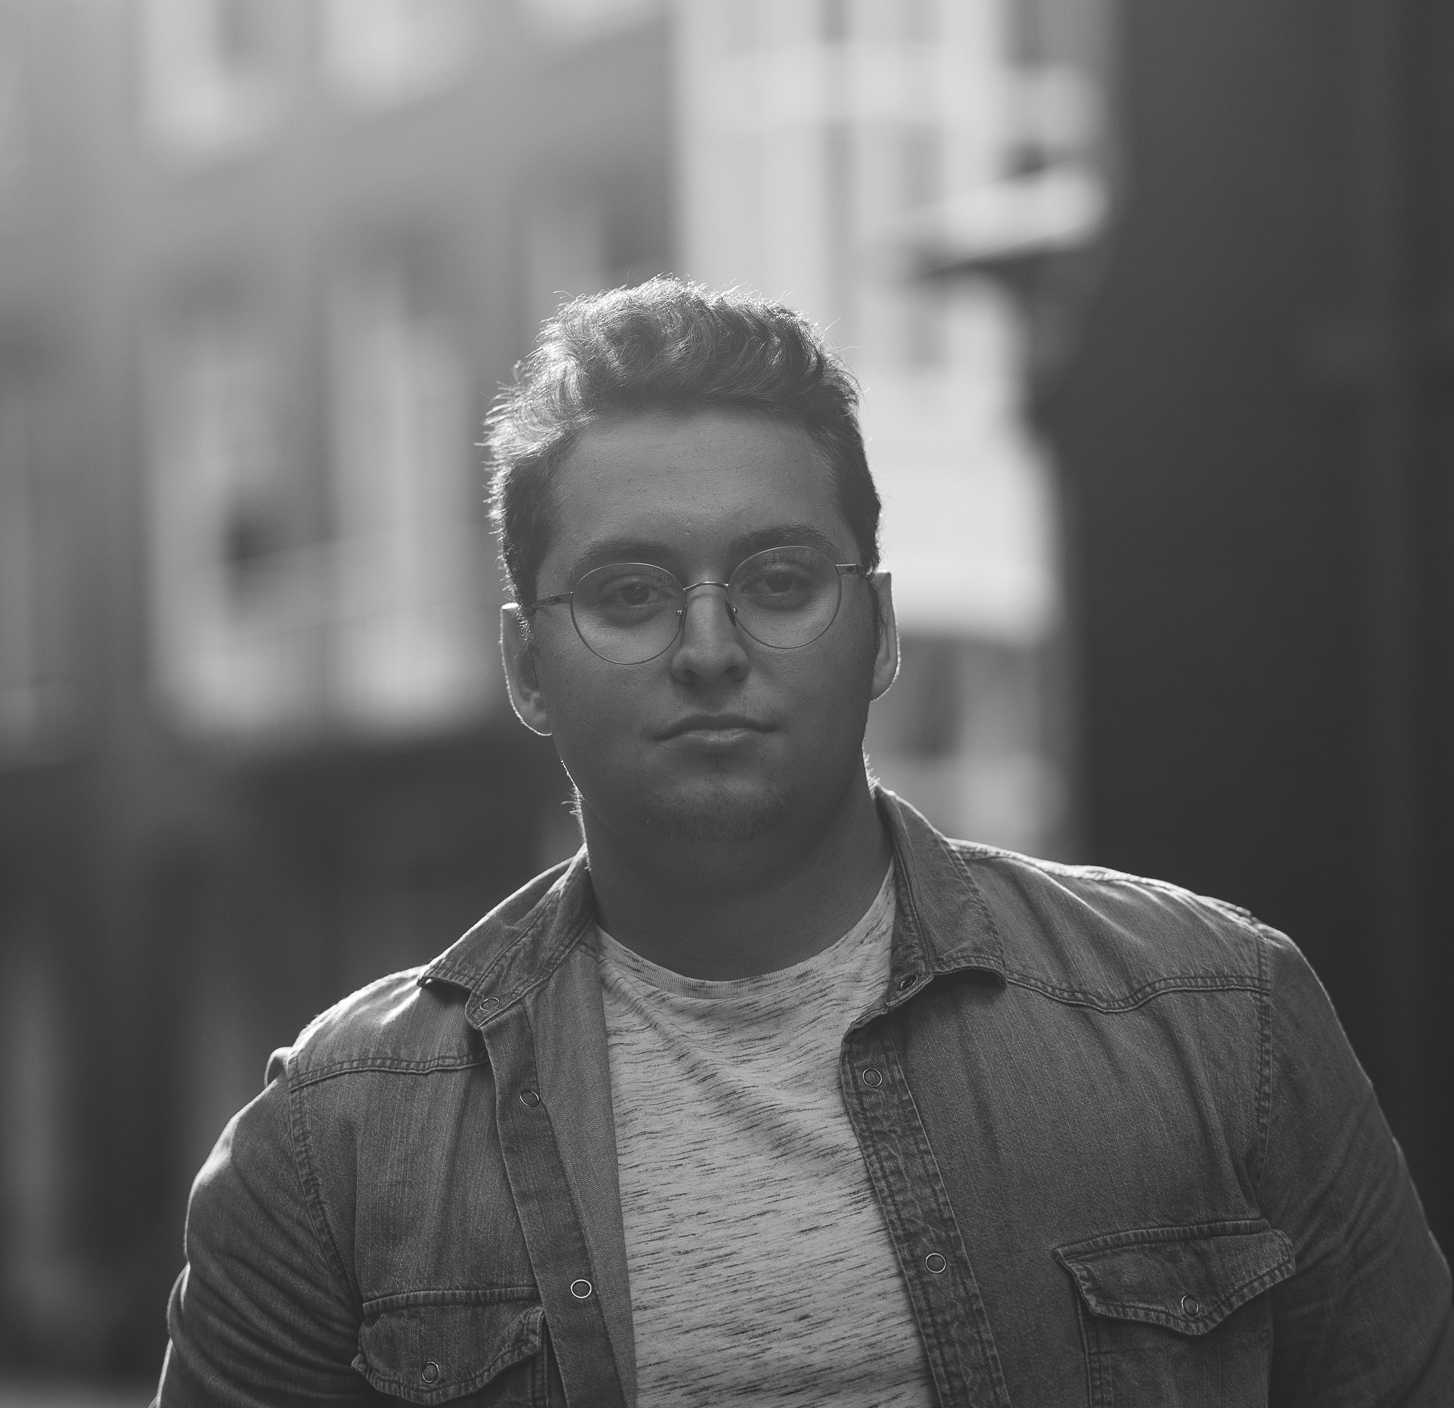
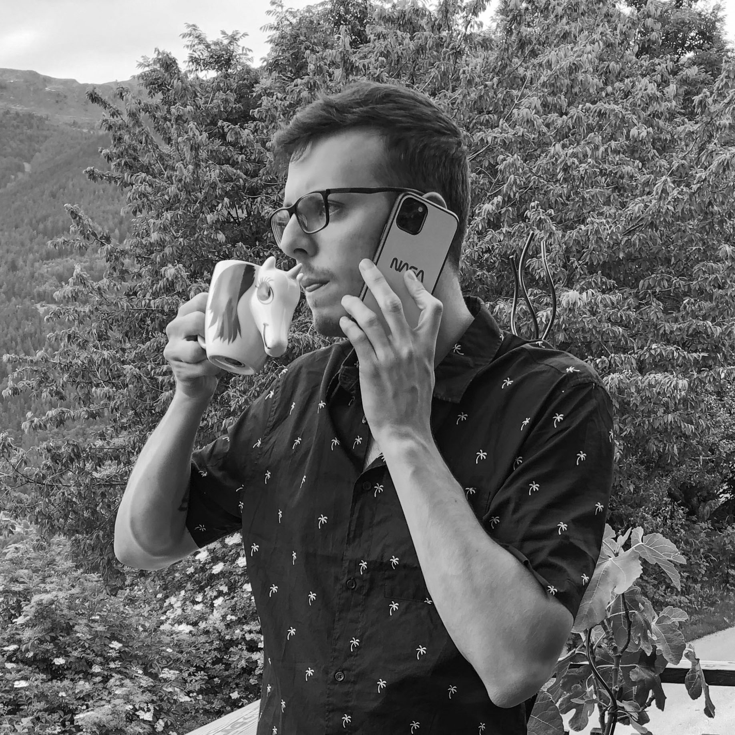
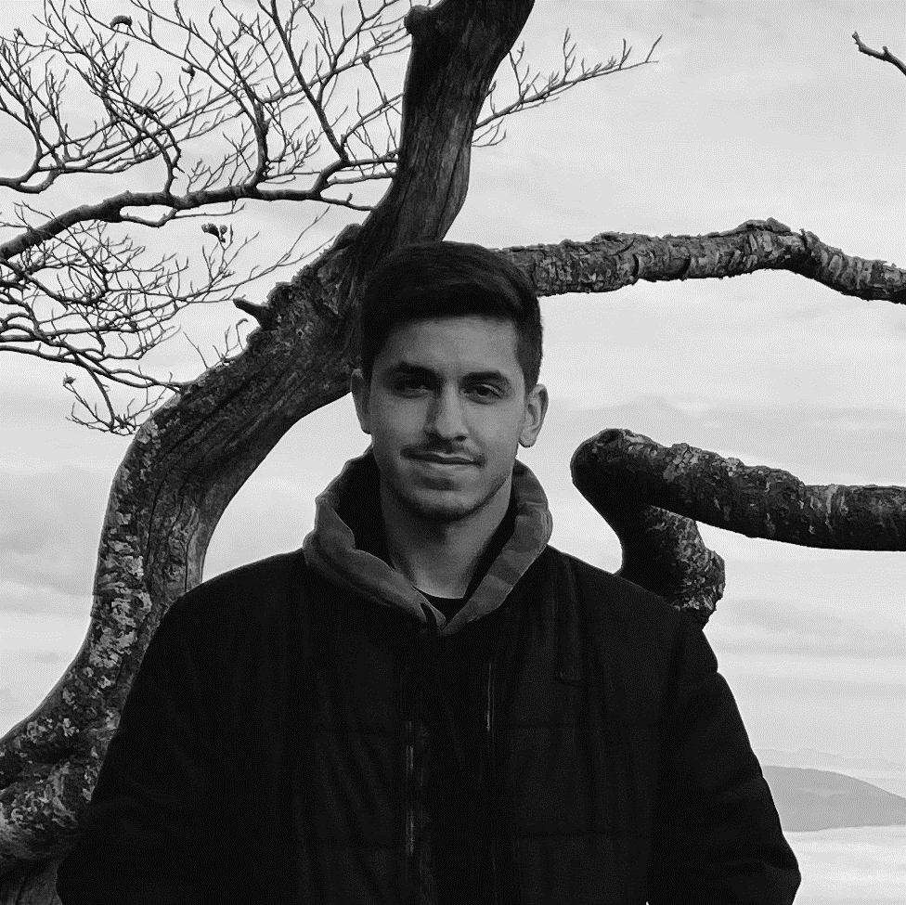
Qui sommes-nous ?
Samy Francelet
Vincent Savioz
Gabriel deferr
Électronicien CFC
Étudiant en Systèmes industriels
Spécialisation Infotronics
Électronicien CFC
Étudiant en Systèmes industriels
Spécialisation Infotronics
Électronicien CFC
Étudiant en Systèmes industriels
Spécialisation Design & Materials
Notes:
Tous : se présente, parle de son travail sur le projet

Slide 4
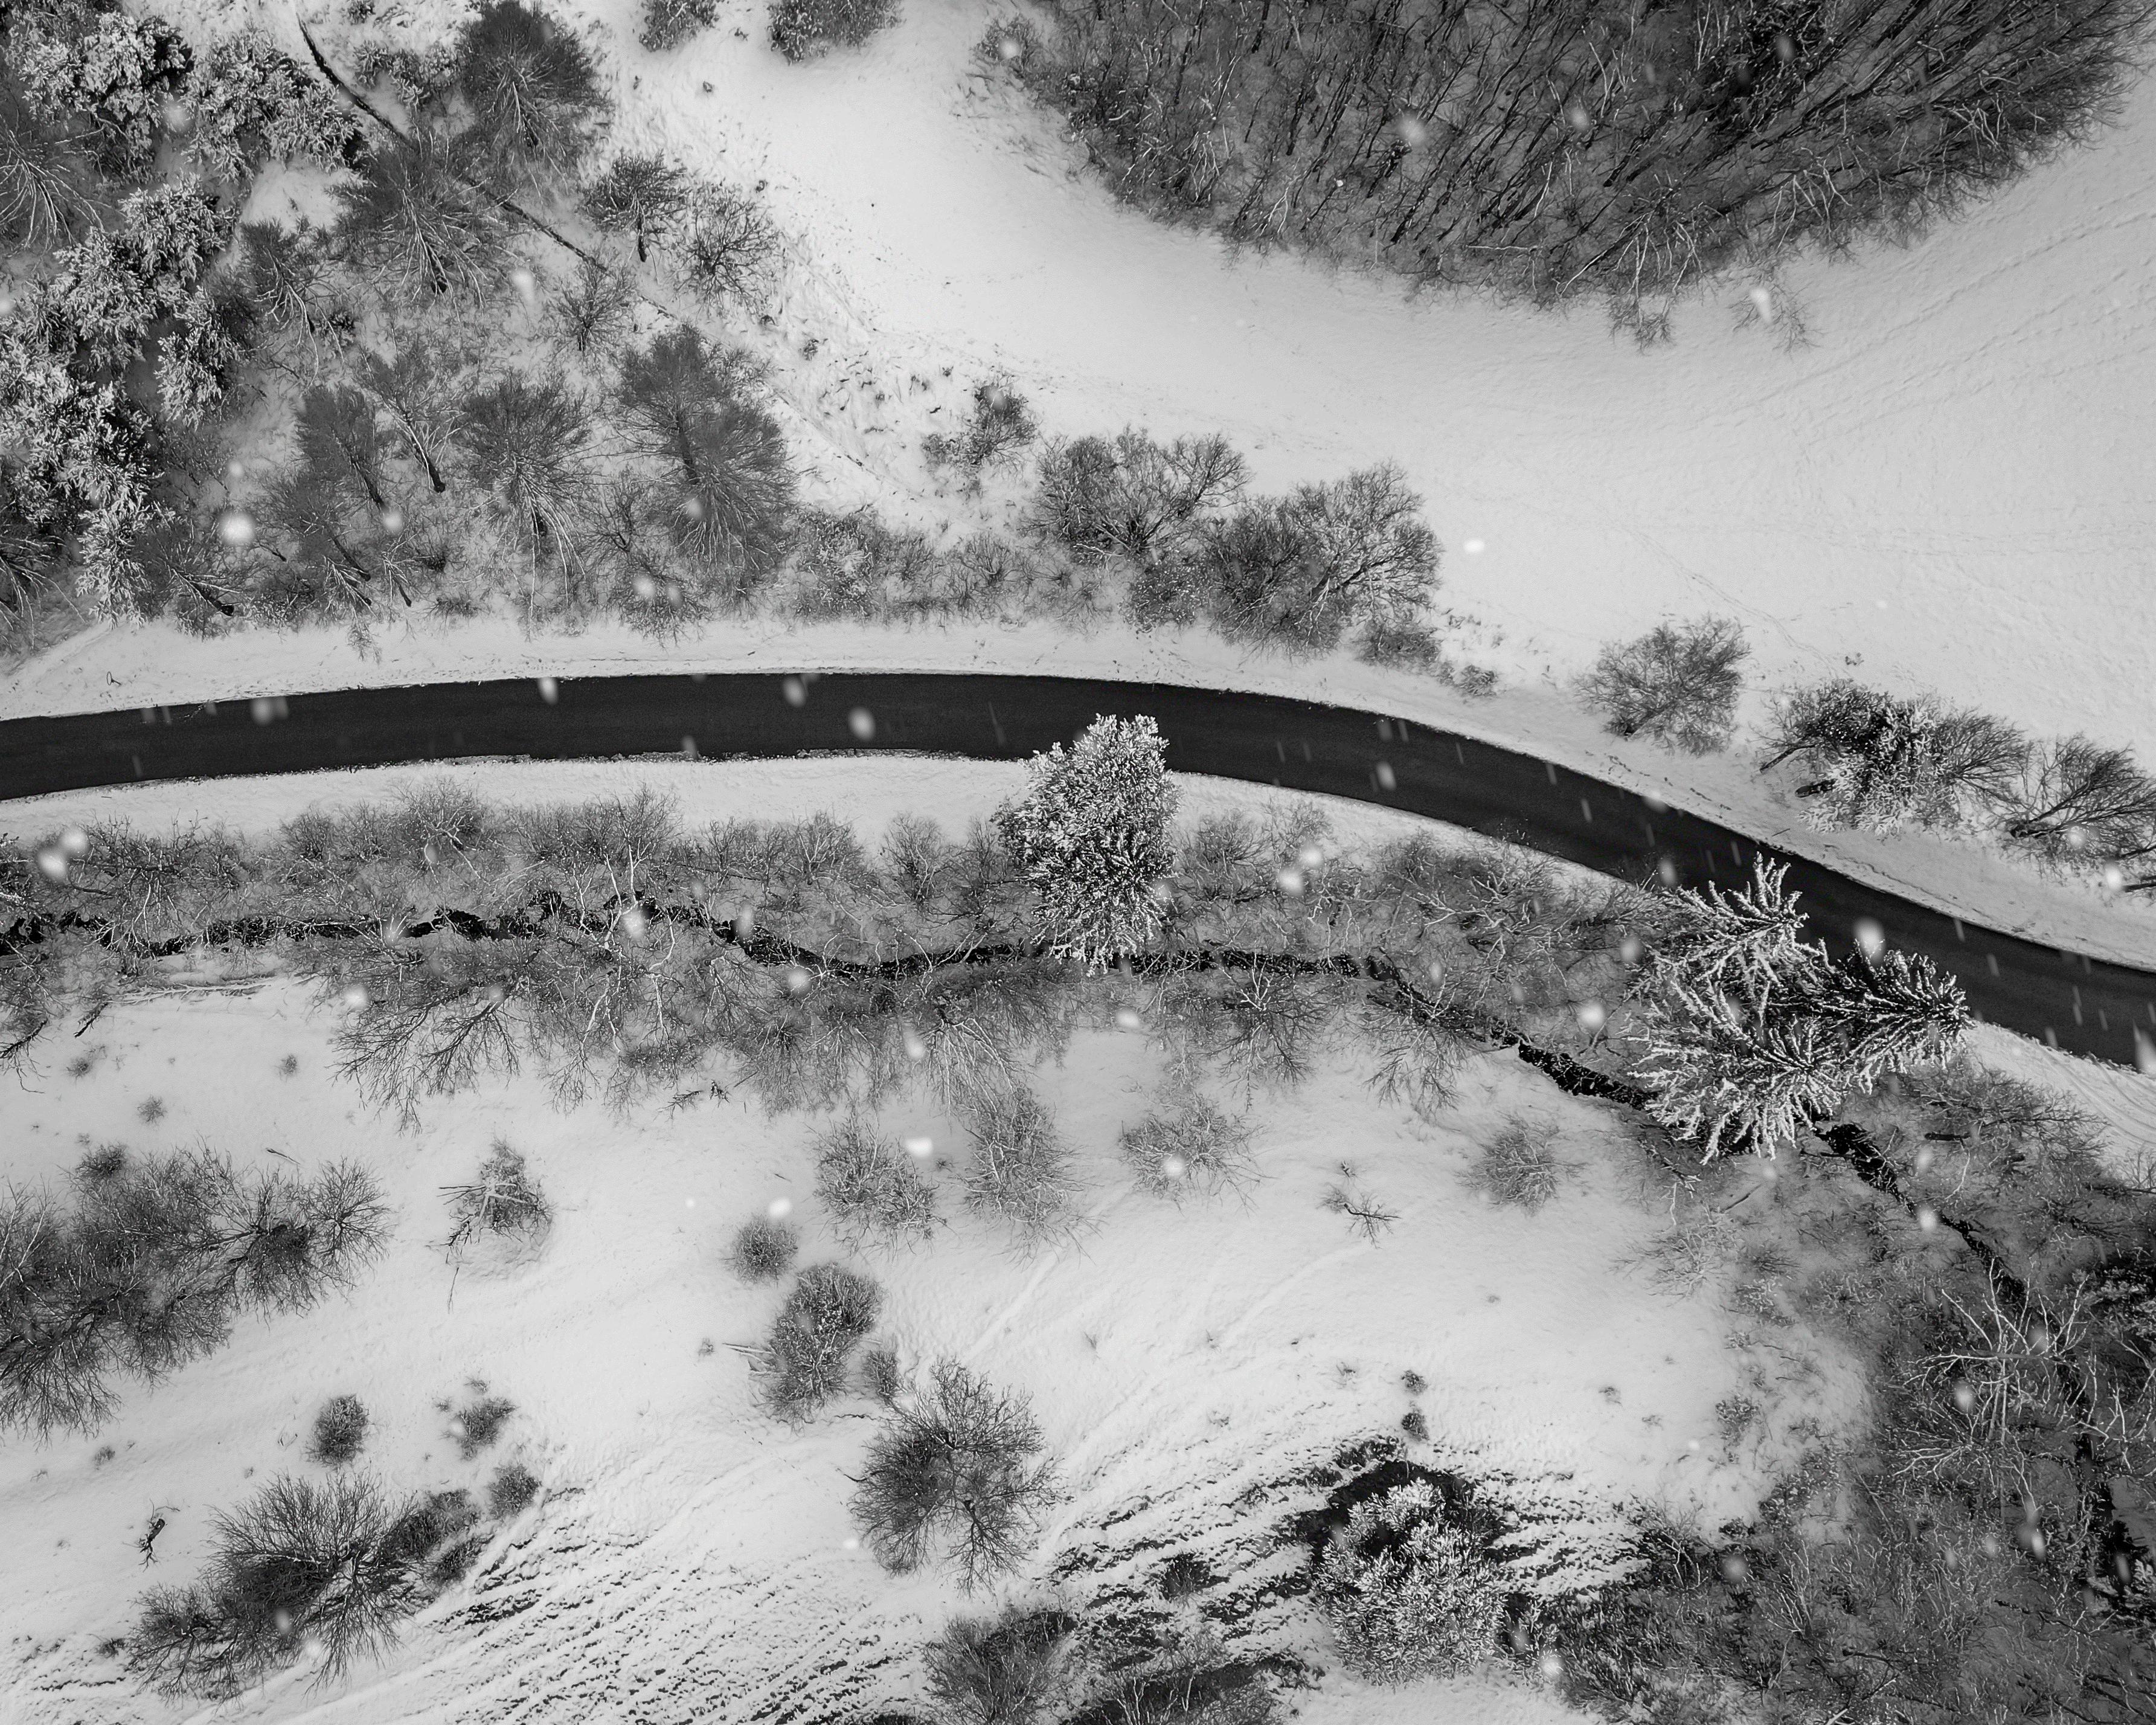
Problématique
Déneigement et salage des régions montagneuses
Organisation complexe des chasses-neige
Surveillance de nuit pénible, coûteuse, peu efficiente
Notes:
Samy : parler de la commune d’Ayent, de l’entreprise RAM

Slide 5
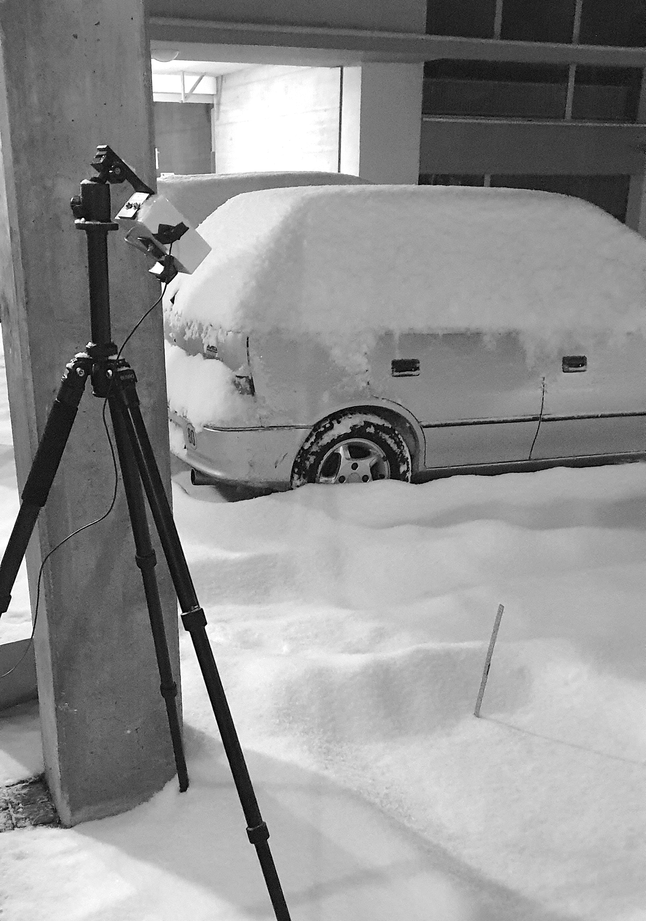
Notre solution
Intègre un mélange de solutions lasers et vision par ordinateur
Parfaitement autonome
Résistante aux intempéries
Bon marché et fiable
Détection de verglas intégrée
Notes:
Samy

Slide 6
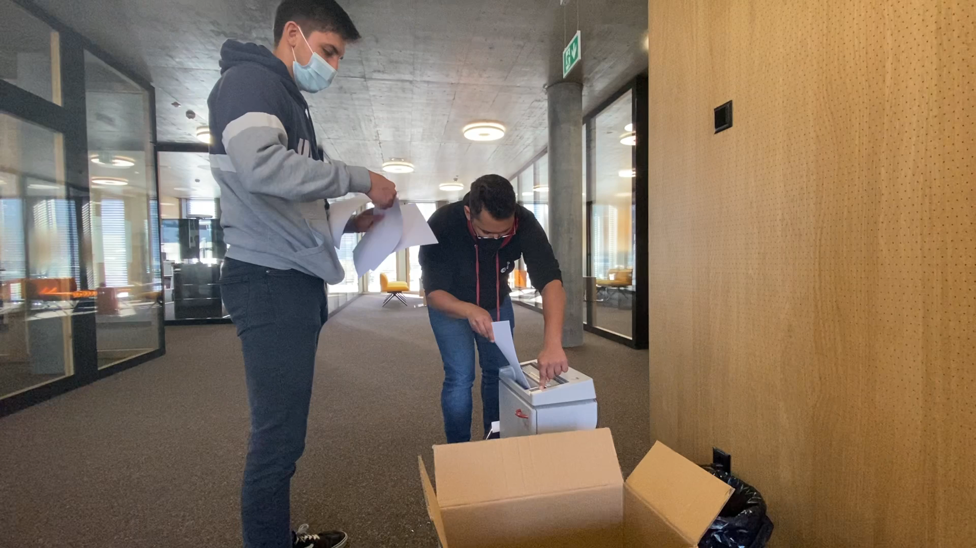
Pour y parvenir :
Notes:
Gabriel

Slide 7
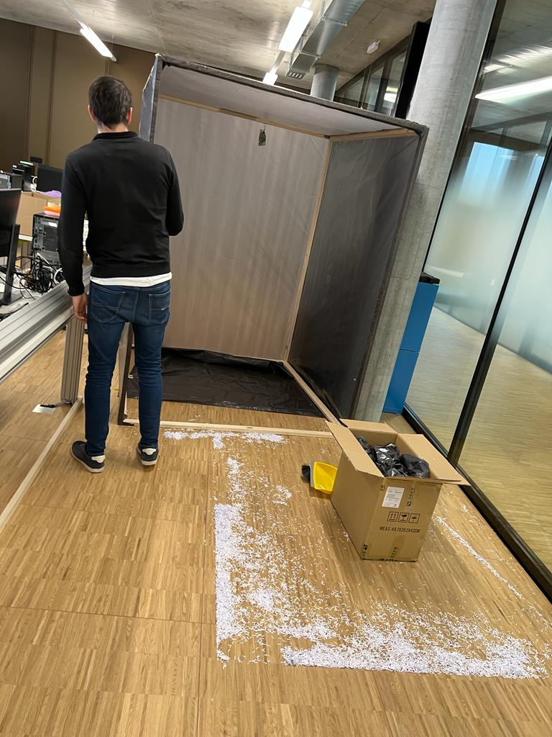
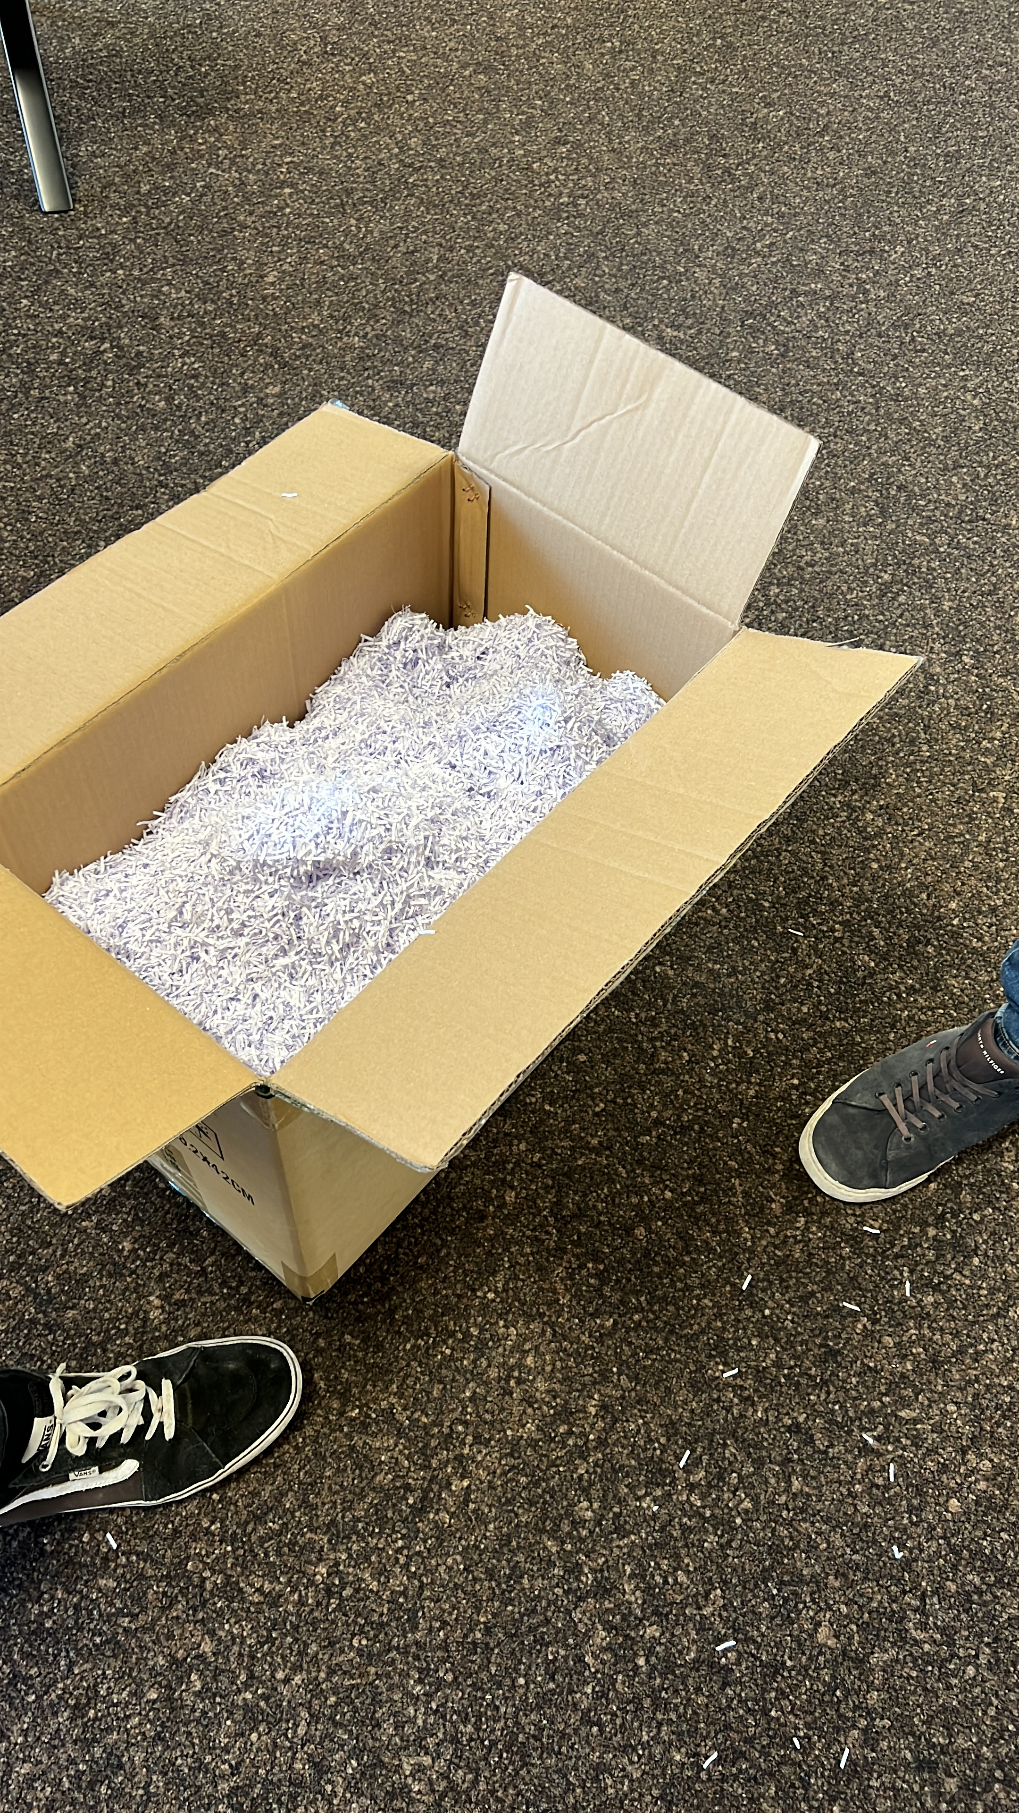
Beaucoup de confettis :
Notes:
Gabi

Slide 8
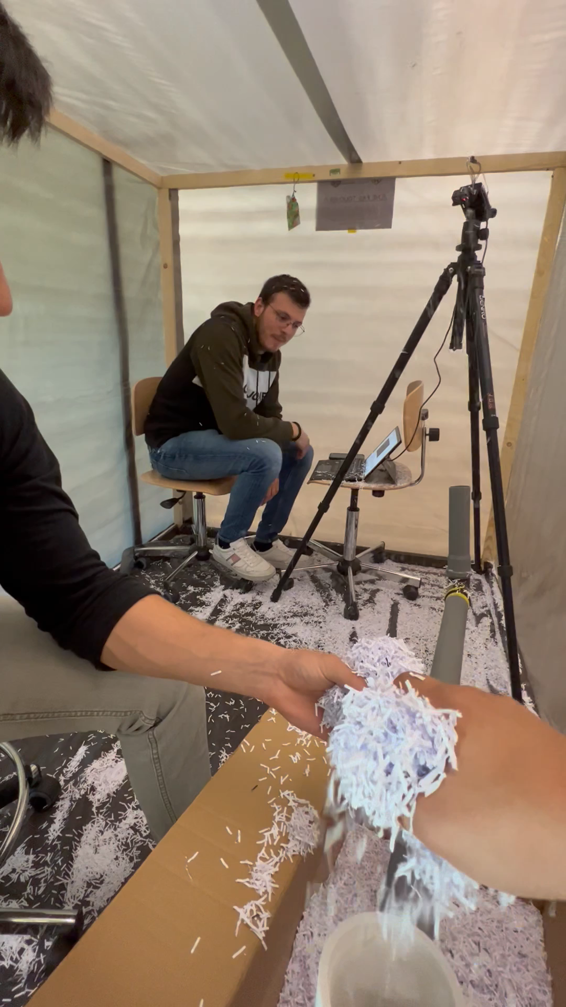
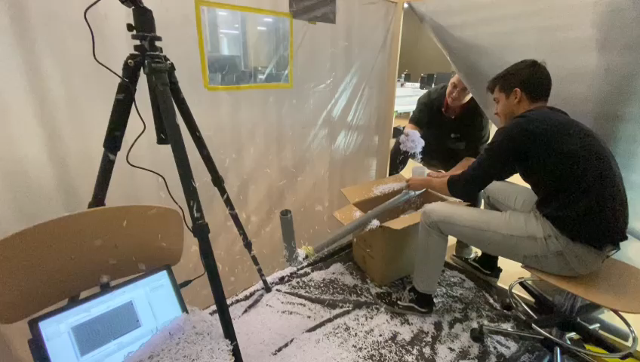
Beaucoup d’essais :
Notes:
Gaby

Slide 9
Des essais de caméra :
Notes:
Samy

Slide 10
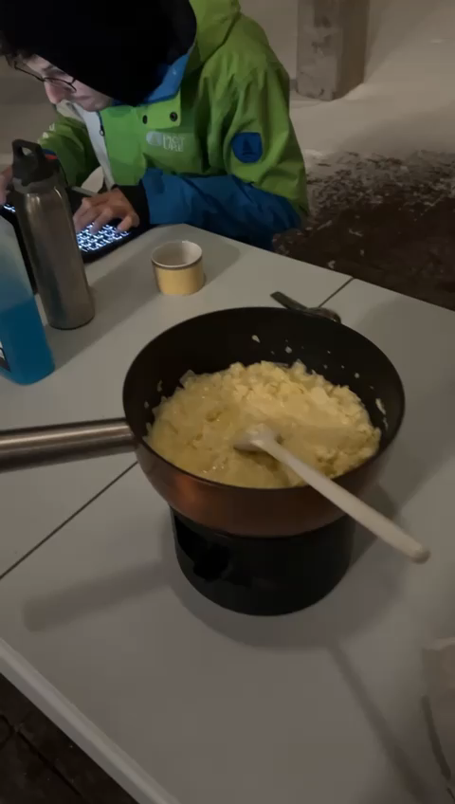
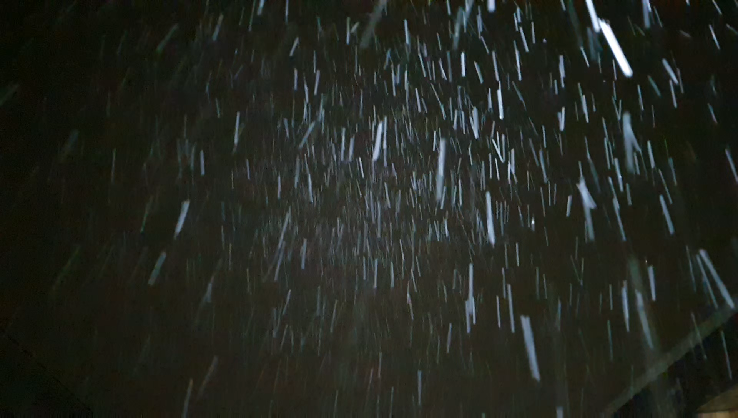
En conditions réelles :
Notes:
Vic

Slide 11
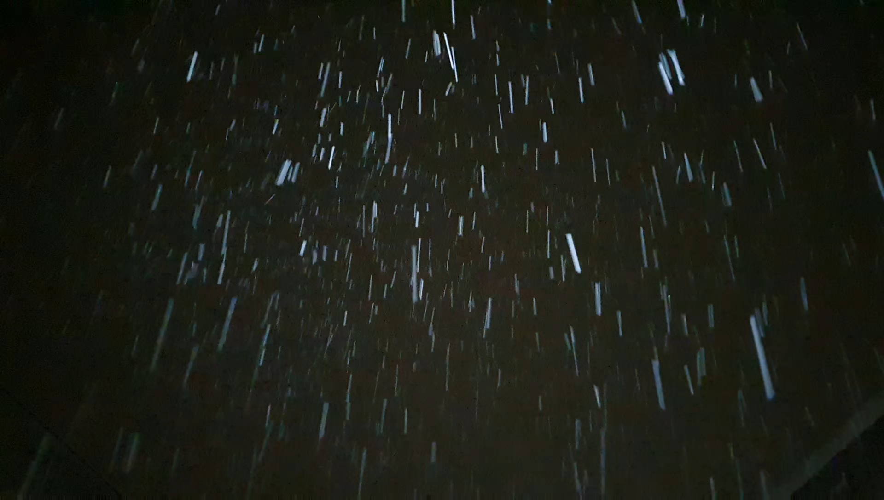
Des tests, des tests,…
Notes:
Vinch

Slide 12
Pour ce résultat :
Notes:
Vincente

Slide 13
Marché
Communes
Entreprises
Privés
Dans les régions de montagne
De déneigement, pouvant améliorer la qualité du service
Entreprises intéressées à racheter le projet
Notes:
DEFG

Slide 14
Concurrence
Nous
Entreprises de solutions de déneigement (Boschung) Réseau de surveillance citoyen
Première solutions fonctionnelle et fiable sur le marché
Produit robuste et bon marché
Orienté industrie 4.0 (IoT)
Notes:
M. Deferr

Slide 15
Strengths
Opportunities
SWOT
Weaknesses
Threats
Actuellement l’unique solution
Peu coûteux
Autonome
Première solution fonctionnelle
Communes intéressées
Mesure du niveau de neige sensible à la lumière
Manque de notoriété
Entreprises avec plus d’influence que nous
Notes:
Fils à Laurent (pas Métral)

Slide 16
1’000’000CHF
Besoins financiers
Notes:
Samy

Slide 17
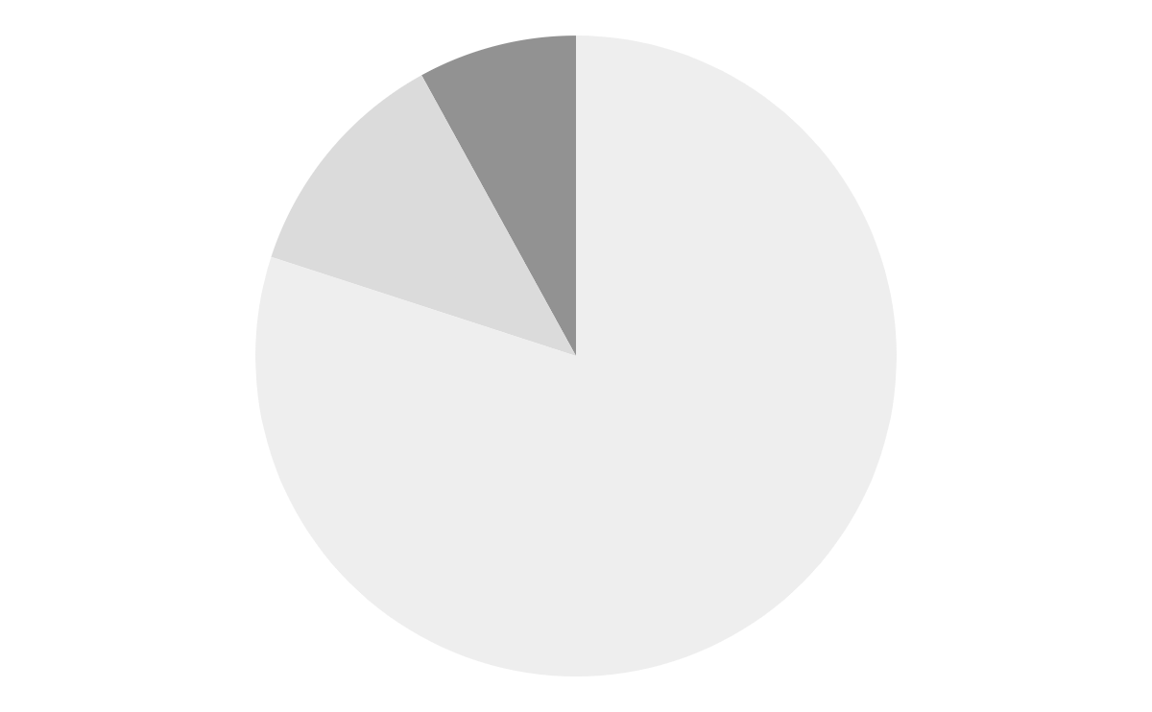
Budget
80%
Développement
Coûts d’ingénieries
Communication
12%
Site web, présences sur les foires, pubs ciblées
8%
Manufacture
Production, assemblage, installation
Notes:
Samy

Slide 18
Merci
Avez-vous des questions?
Haben Sie Fragen ?
Please keep this slide for attribution
Notes:
Samy

